Slide 1
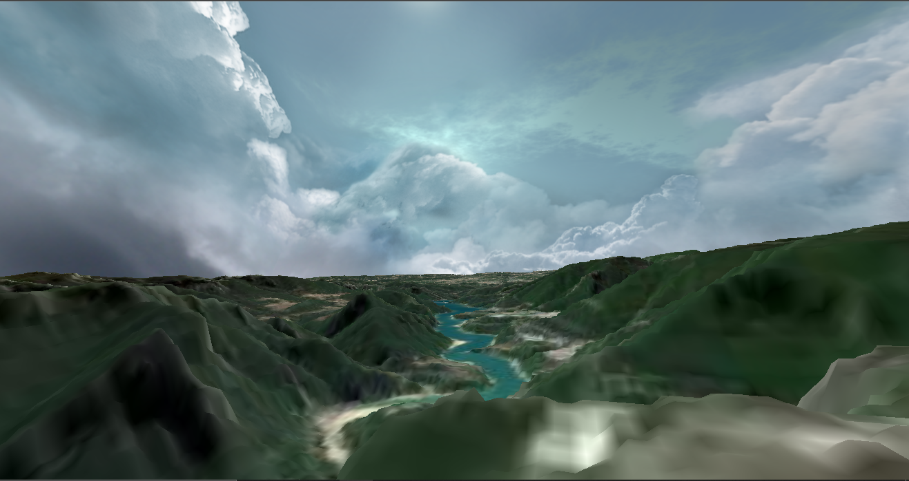
Visualització, creació i millora de terrenys 3D
Gerard Martínez Espelleta
Curs: 2021/22
Menció: Computació

Slide 2
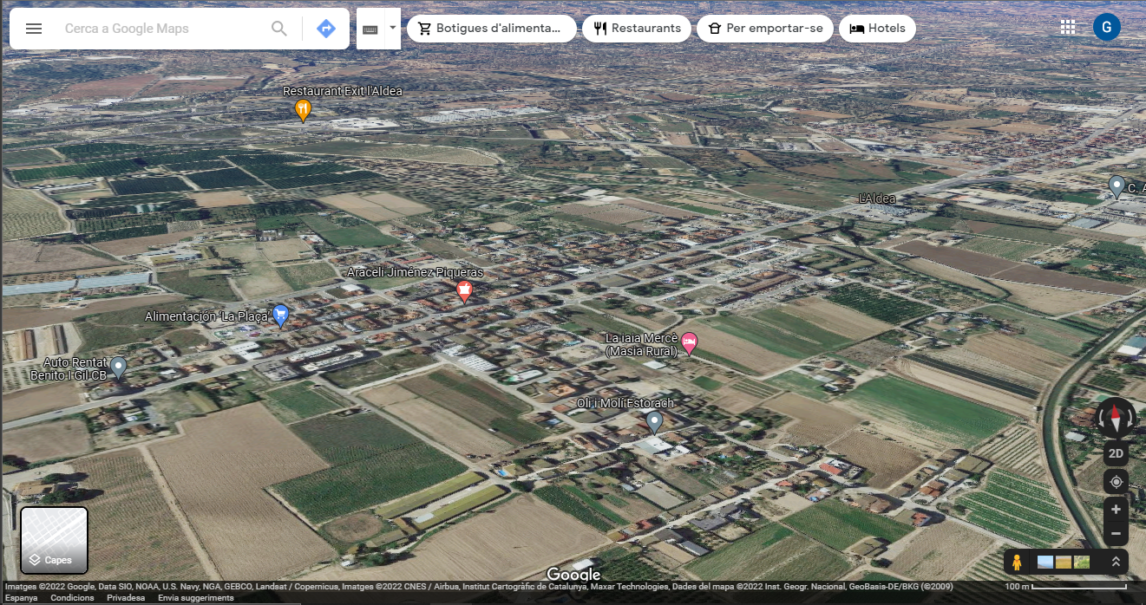
1-Introducció

Slide 3
2-Objectius
Obtenció d’imatges satèl·lit
Obtenció dels valors del relleu
Creació d’una xarxa que permetés fer super-resolución
Creació d’una xarxa que permetés millorar el relleu
Crear un visor 3D

Slide 4
3-Estat de l’art
Estat de l’art de SR
Estat de l’art de visors 3D

Slide 5
3.1 - Estat de l’art de SR
UNet
GAN

Slide 6
3.1.1- Models basats en UNet
RUNet
Dense-UNet

Slide 7
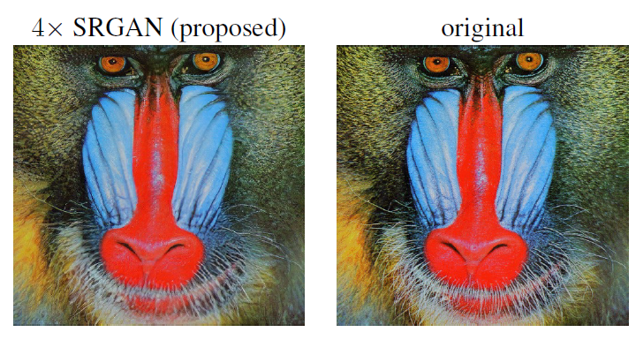
3.1.2- Models basats en GAN

Slide 8



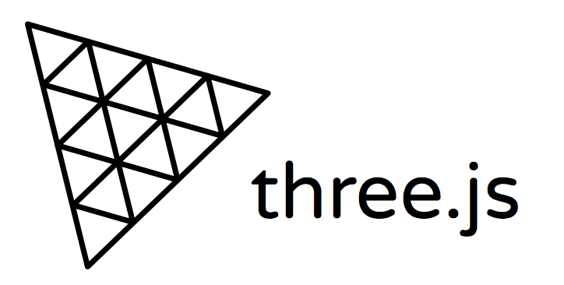

3.2-Estat de l’art de visors

Slide 9
4 - Desenvolupament del treball
Obtenció de dades
UNet
GAN
3D

Slide 10




4.1- Obtenció de dades

Slide 11
4.1- Obtenció de dades
Traducció de les coordenades
Obtenció de les imatges
Neteja del dataset

Slide 12

4.2 - UNet
Downsampling
Upsampling
Part intermitja

Slide 13
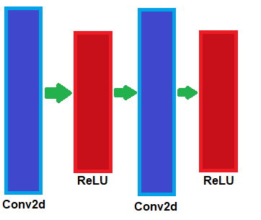
4.2 - UNet
Downsampling
Upsampling
Part intermitja

Slide 14

4.2 - UNet

Slide 15
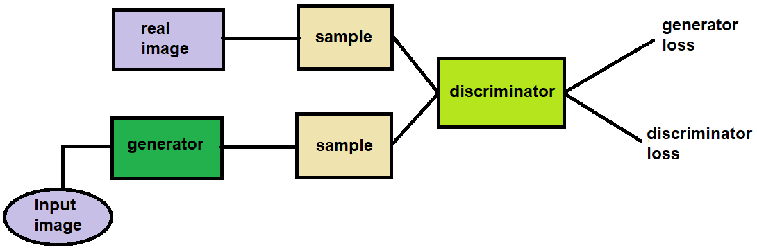
4.3 - GAN

Slide 16
4.3.1 - Discriminator
%

Slide 17
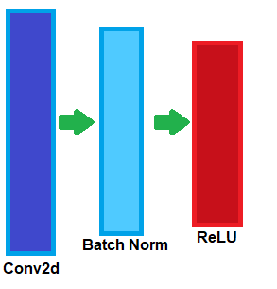
4.3.1 - Discriminator
%
block

Slide 18
4.3.2 - Generator
Imatge

Slide 19
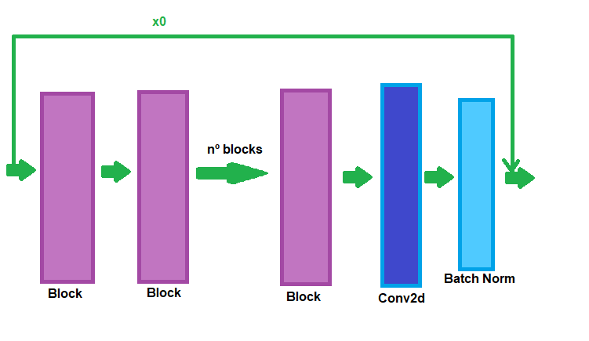
4.3.2 - Generator
Imatge

Slide 20
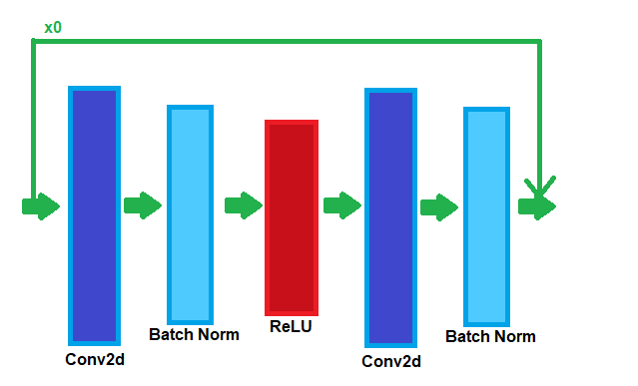
4.3.2 - Generator

Slide 21
4.3.2 - Generator
Imatge

Slide 22
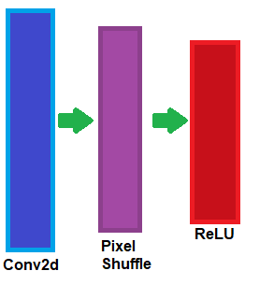
4.3.2 - Generator
Imatge

Slide 23

4.3 - GAN

Slide 24
4.4 - 3D

Slide 25
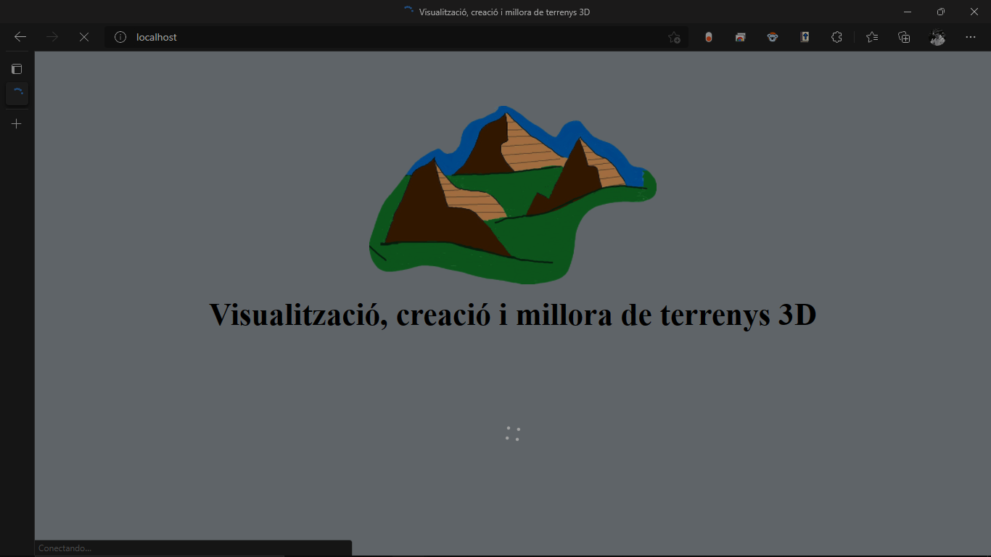
5 - Resultats

Slide 26
5.1 – Mètriques utilitzades
PSNR
SSIM

Slide 27
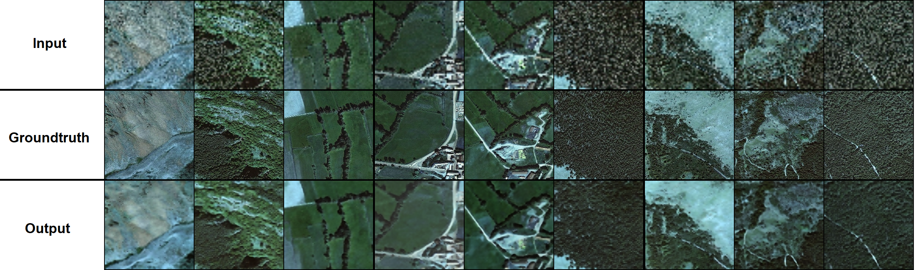
5.2 - UNet
PSNR:
18,57 dB
SSIM:
21%

Slide 28
5.2 - UNet
ORIGINAL
SORTIDA
PSNR:
17,35 dB
PSNR:
18,57 dB
SSIM:
18%
SSIM:
21%

Slide 29
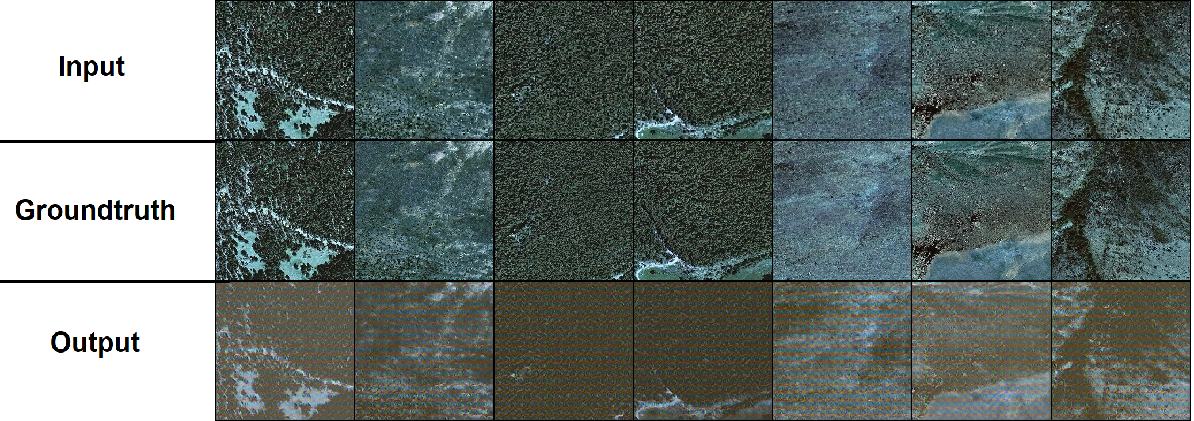
5.3 - GAN
PSNR:
60,43 dB
SSIM:
17%

Slide 30
5.3 - GAN
ORIGINAL
SORTIDA
PSNR:
65,08 dB
PSNR:
60,43 dB
SSIM:
43%
SSIM:
17%

Slide 31
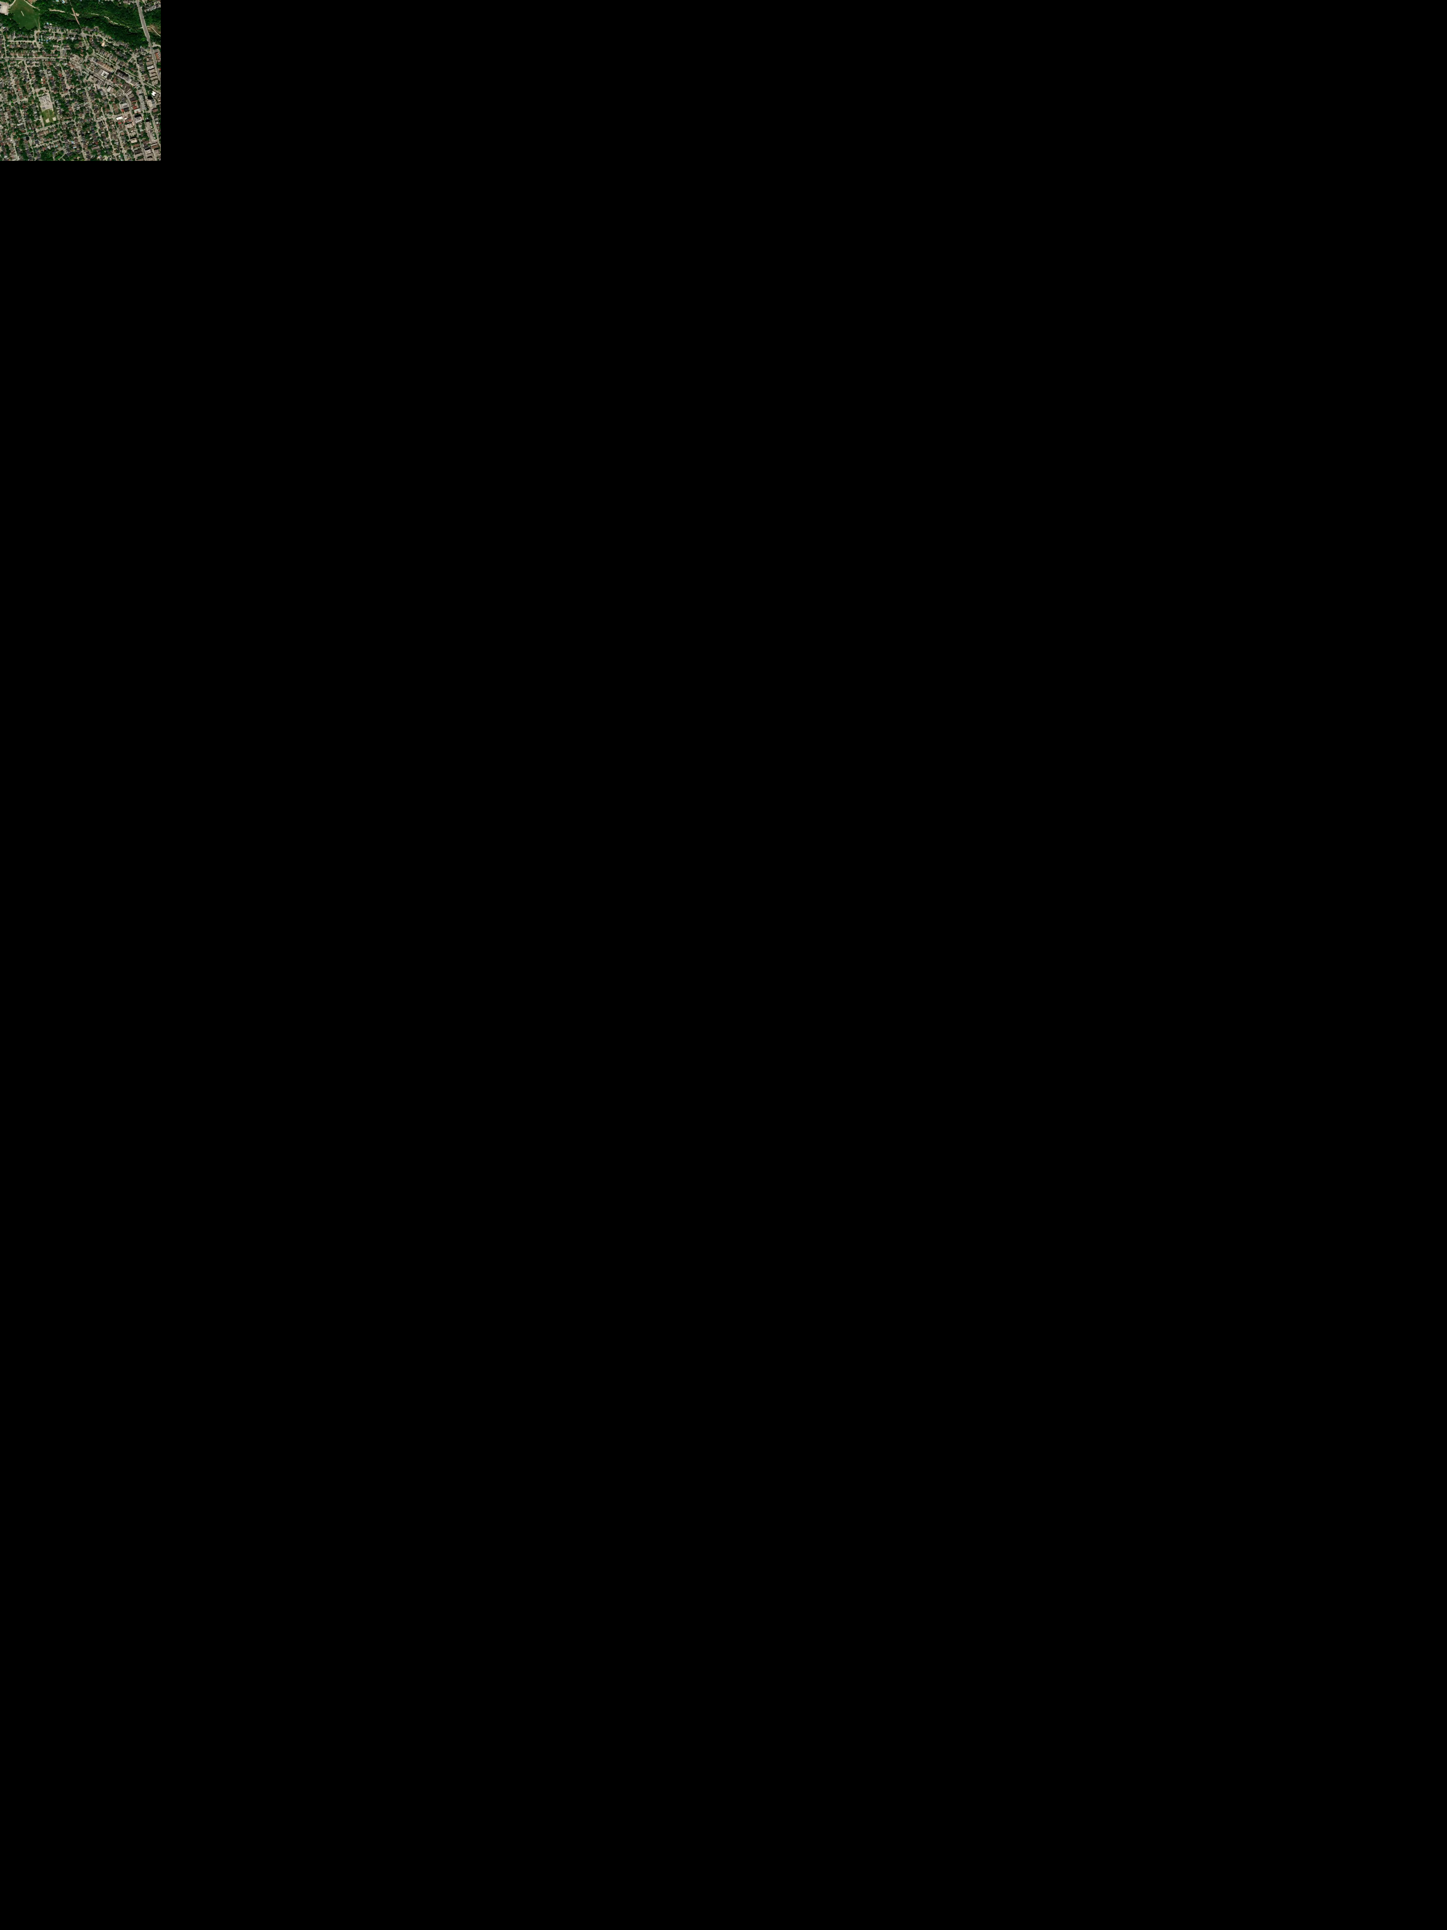
5.4 - 3D

Slide 32
5.4 - 3D

Slide 33
Conclusions

Slide 34
Visualització, creació i millora de terrenys 3D
Gerard Martínez Espelleta
Curs: 2021/22
Menció: Computació

